Slide 1
如何创建个人网站 ——Html5 & CSS3
SEW
鄢忻媛 (Xinyuan Yan)
2020.11.03

Slide 2
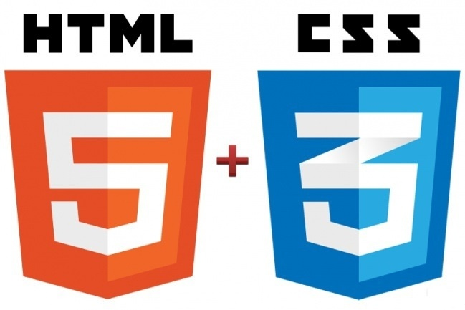
你可能需要！
SEW
Html5与css3

Slide 3


你可能需要！
SEW
编写工具
Visual studio code
HBuilderX

Slide 4
Html5 的一般结构
SEW
<!DOCTYPE html>
<html>
<head>
<meta charset="utf-8">
<title>如何建立个人网页</title>
</head>
<style>
</style>
<body>
<h1>hello world! rep1</h1>
</body>
</html>

Slide 5
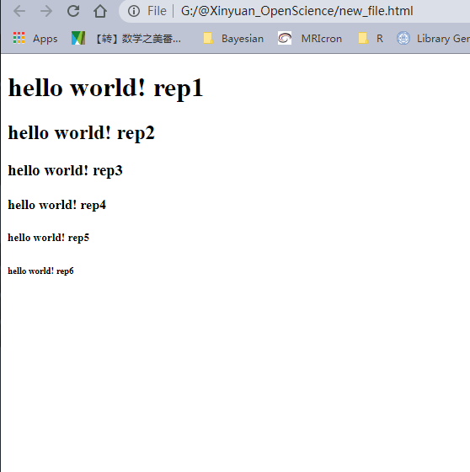
Html5基本元素以及效果——标题<h>
SEW
<!DOCTYPE html>
<html>
<head>
<meta charset="utf-8">
<title>如何建立个人网页</title>
</head>
<body>
<h1>hello world! rep1</h1>
<h2>hello world! rep2</h2>
<h3>hello world! rep3</h3>
<h4>hello world! rep4</h4>
<h5>hello world! rep5</h5>
<h6>hello world! rep6</h6>
</body>
</html>

Slide 6
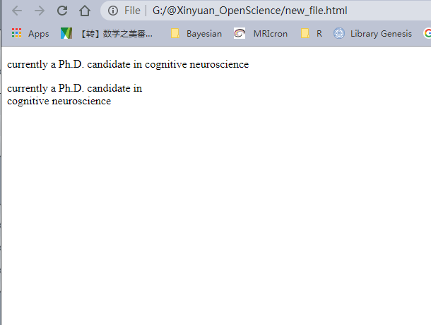
Html5基本元素以及效果——段落<p>
SEW
<!DOCTYPE html>
<html>
<head>
<meta charset="utf-8">
<title>如何建立个人网页</title>
</head>
<body>
<p>currently a Ph.D. candidate in cognitive neuroscience</p>
<p>currently a Ph.D. candidate in <br>cognitive neuroscience</br></p>
</body>
</html>
<br> </br>
这是换行的意思

Slide 7
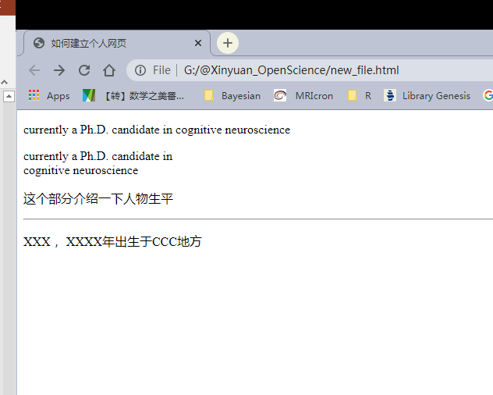
Html5基本元素以及效果——段落<p>
SEW
<!DOCTYPE html>
<html>
<head>
<meta charset="utf-8">
<title>如何建立个人网页</title>
</head>
<body>
<p>currently a Ph.D. candidate in cognitive neuroscience</p>
<p>currently a Ph.D. candidate in <br>cognitive neuroscience</br></p>
<p>这个部分介绍一下人物生平</p> <hr>
<p>XXX， XXXX年出生于CCC地方</p>
</body>
</html>

Slide 8
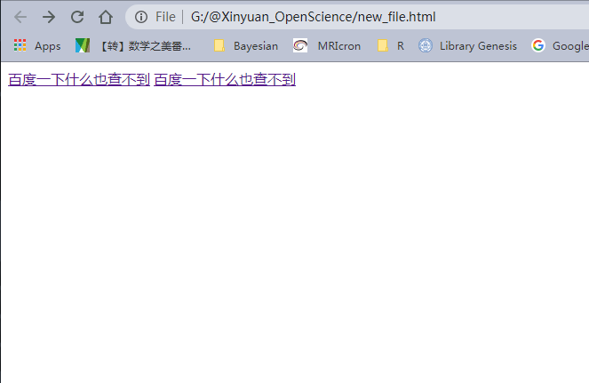
Html5基本元素以及效果——链接标签<a>
SEW
<!DOCTYPE html>
<html>
<head>
<meta charset="utf-8">
<title>如何建立个人网页</title>
</head>
<body>
<a href="https://www.baidu.com">百度一下什么也查不到</a>
<a href="https://www.baidu.com", target="_blank">百度一下什么也查不到</a>
</body>
</html>

Slide 9
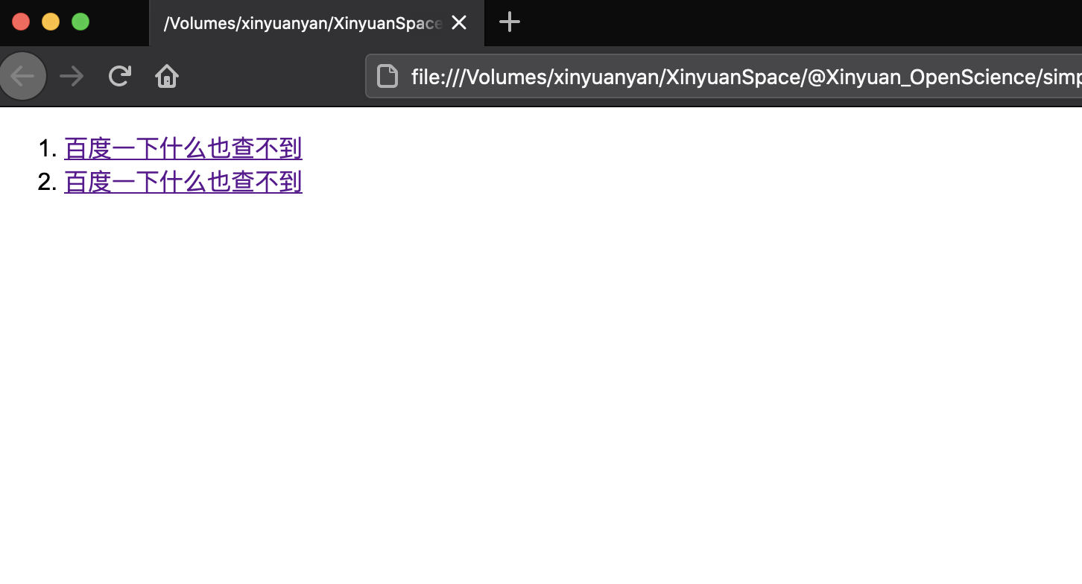
Html5基本元素以及效果——有序列表<ol>
SEW
<!DOCTYPE html>
<html>
<head>
<meta charset="utf-8">
<title>如何建立个人网页</title>
</head>
<body>
<ol>
<li><a href="https://www.baidu.com">百度一下什么也查不到</a></li>
<li><a href="https://www.baidu.com", target="_blank">百度一下什么也查不到</a> </li>
</ol>
</body>
</html>

Slide 10
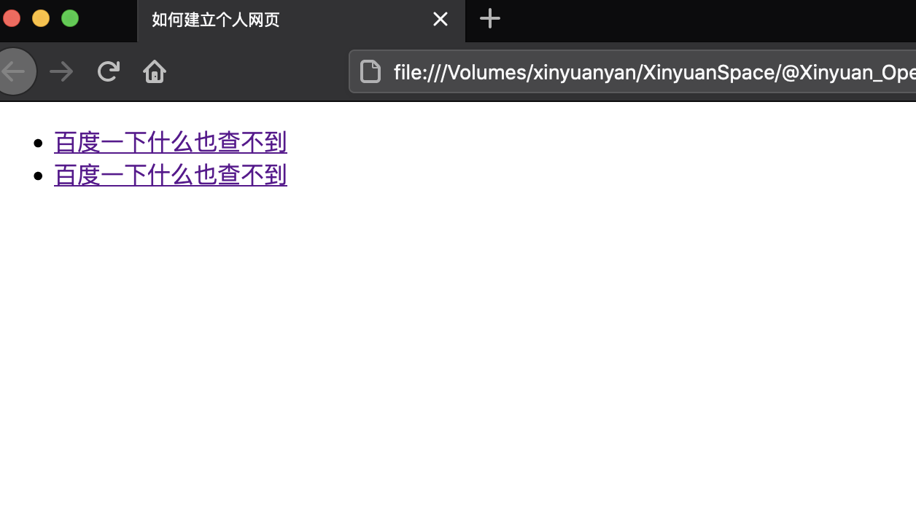
Html5基本元素以及效果——无序列表<ul>
SEW
<!DOCTYPE html>
<html>
<head>
<meta charset="utf-8">
<title>如何建立个人网页</title>
</head>
<body>
<ul>
<li><a href="https://www.baidu.com">百度一下什么也查不到</a></ul>
<li><a href="https://www.baidu.com", target="_blank">百度一下什么也查不到</a> </ul>
</ul>
</body>
</html>

Slide 11
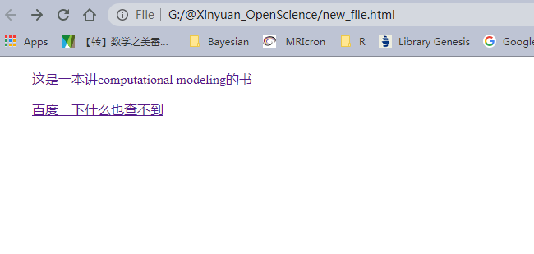
Html5基本元素以及效果——链接到paper也可以
SEW
<!DOCTYPE html>
<html>
<head>
<meta charset="utf-8">
<title>如何建立个人网页</title>
</head>
<body>
<ul><a href=“./CM/Simon Farrell, Stephan Lewandowsky - Computational Modeling of Cognition and Behavior-Cambridge University Press (2018).pdf”>这是一本讲computational modeling的书</a></ul>
<ul><a href="https://www.baidu.com", target="_blank">百度一下什么也查不到</a> </ul>
</body>
</html>
p.s: http://gen.lib.rus.ec/
很多免费书下载的地方
此书可以找我要~

Slide 12
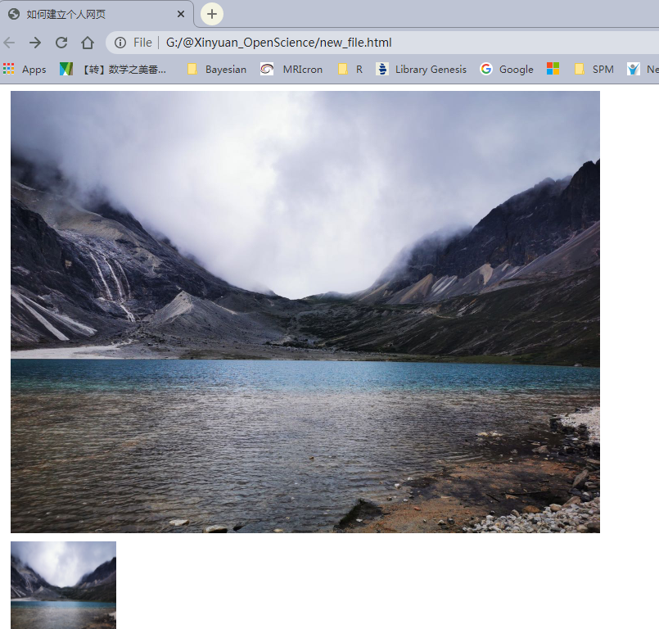
Html5基本元素以及效果——图片<img>
SEW
<!DOCTYPE html>
<html>
<head>
<meta charset="utf-8">
<title>如何建立个人网页</title>
</head>
<body>
<ul><img src="./img/scene_xinyuan.jpeg" /></ul>
<ul><img src="./img/scene_xinyuan.jpeg" width="258" height="239" /></ul>
</body>
</html>
<!--注意我第二行的时候改了图片的大小-->
<!--...--> | 定义注释

Slide 13
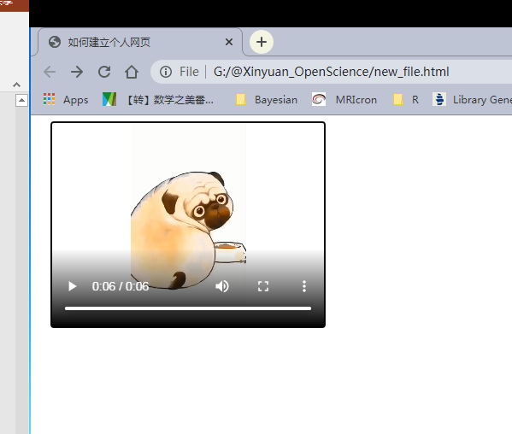
Html5基本元素以及效果——视频<video>
SEW
<!DOCTYPE html>
<html>
<head>
<meta charset="utf-8">
<title>如何建立个人网页</title>
</head>
<body>
<video width="320" height="240" controls>
<source src="./video/alarming_dogs.mp4" type="video/mp4">
</video>
</body>
</html>

Slide 14
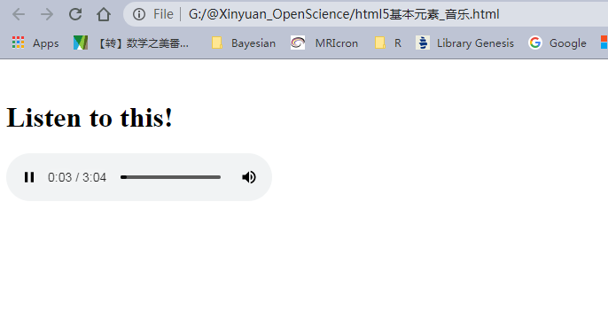
Html5基本元素以及效果——音频<audio>
SEW
<!DOCTYPE html>
<html>
<head>
<meta charset="utf-8">
<title>如何建立个人网页</title>
</head>
<body>
<h1>Listen to this!</h1>
<audio controls>
<source src="./background_music/soundofsilence.mp3" type="audio/mp3">
</audio>
</body>
</html>

Slide 15
Html5基本元素以及效果——如果你想添加背景音乐
SEW
<!DOCTYPE html>
<html>
<head>
<meta charset="utf-8">
<title>如何建立个人网页</title>
<embed src="./background_music/soundofsilence.mp3" hidden="true" autostart="true" loop="true">
</head>
<body>
<h1>欢迎来到我的主页！</h1>
</body>
</html>
但是chrome和firefox浏览器自2018年后不再支持自动播放；
IE 浏览器支持

Slide 16
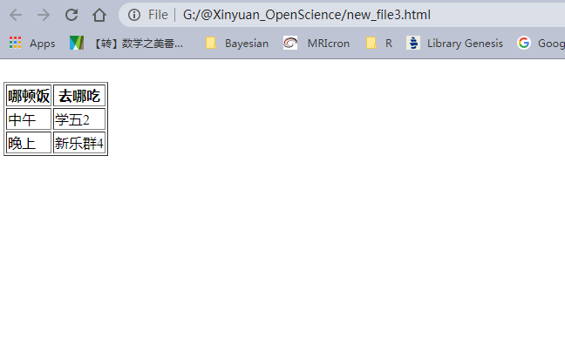
Html5基本元素以及效果——表格<table><tr><th><td>
SEW
<!DOCTYPE html>
<html>
<head>
<meta charset="utf-8">
<title>如何建立个人网页</title>
</head>
<body>
<table border=“1”>这是是否需要边框（1=有；0=无）
<th>哪顿饭</th> <th>去哪吃</th> 这是表头
<tr> <td>中午</td> <td>学五2</td> </tr>这是第一行的内容
<tr> <td>晚上</td> <td>新乐群4</td> </tr>这是第二行的内容
</table>
</audio>
</body>
</html>

Slide 17
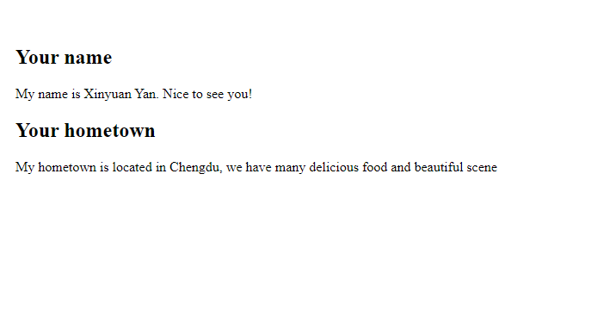
Html5重要的几种语义元素以及效果 <section>
SEW
<!DOCTYPE html>
<html>
<head>
<meta charset="utf-8">
<title>如何创建个人网站</title>
</head>
<body>
<section>
<h1>Your name</h1>
<p>My name is Xinyuan Yan. Nice to see you! </p>
</section>
<section>
<h1> Your hometown</h1>
<p>My hometown is located in Chengdu, we have many delicious food and beautiful scene</p>
</section>
</body>
</html>

Slide 18
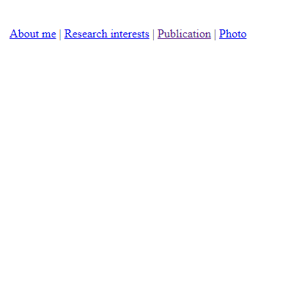
Html5重要的几种语义元素以及效果 <nav>
SEW
<!DOCTYPE html>
<html>
<head>
<meta charset="utf-8">
<title>如何创建个人网站</title>
</head>
<body>
<nav>
<a href="/html/">About me</a> |
<a href="/css/">Research interests</a> |
<a href="/js/">Publication</a> |
<a href="/jquery/">Photo</a>
</nav>
</body>
</html>

Slide 19
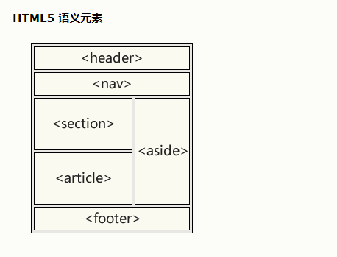
Html5重要的几种语义元素以及效果 <header> & <footer>
以及组织概览
SEW
https://www.w3school.com.cn/html/html5_semantic_elements.asp

Slide 20

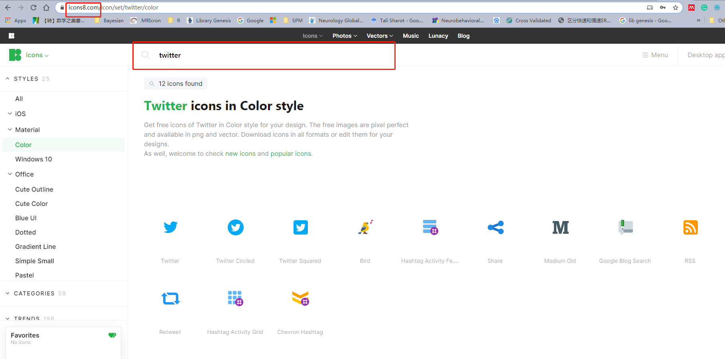


Html5里的icon制作
SEW
icon寻找地址：https://icons8.com/

Slide 21
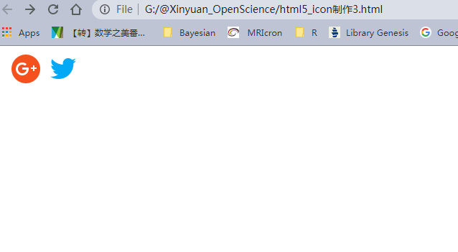
Html5里的icon制作
SEW
<!DOCTYPE html>
<html>
<head>
<meta charset="utf-8">
<title>如何建立个人网页</title>
</head>
<body>
<a href =“https://scholar.google.com/scholar?q=Tali+Sharot+&btnG=&hl=zh-CN&as_sdt=0%2C5”><img src="https://img.icons8.com/color/48/000000/google-plus.png"/></a>
<a href =“https://twitter.com”> <img src="https://img.icons8.com/color/48/000000/twitter.png"/></a>
</body>
</html>

Slide 22
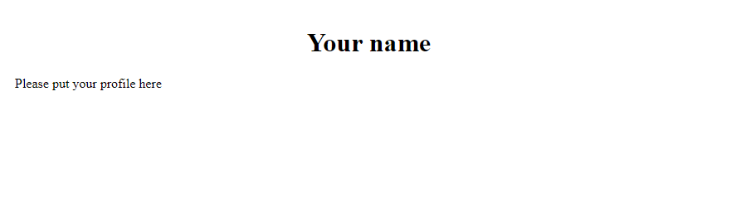
Html5里的简单样式设计
SEW
<!DOCTYPE html>
<html>
<head>
<meta charset="utf-8">
<title>如何创建个人网站</title>
</head>
<body>
<h1 style=“text-align:center;”>Your name</h1>
<p>Please put your profile here</p>
</body>
</html>

Slide 23

Html5里的简单样式设计
SEW
<!DOCTYPE html>
<html>
<head>
<meta charset="utf-8">
<title>如何创建个人网站</title>
</head>
<body>
<h1 style">主要简介</h1>
<p style="font-family="font-family:arial;text-align:centery:arial;color:red;font-size:20px;">简介段落。</p>
</body>
</html>

Slide 24
Html5里的简单样式设计
SEW
label | description
<b> | 粗体
<i> | 斜体
<sub> | 下标字
<sup> | 上标字

Slide 25
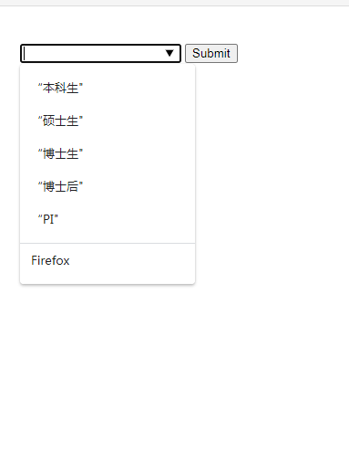
Other interesting and advanced things……
SEW
<!DOCTYPE html>
<html>
<head>
<meta charset="utf-8">
<title>如何创建个人网站</title>
</head>
<body>
<form action="demo-form.php" method="get">
<input list="browsers" name="browser">
<datalist id="browsers">
<option value=“本科生">
<option value=“硕士生">
<option value=“博士生">
<option value=“博士后">
<option value=“PI">
</datalist>
<input type="submit">
</form>
</body>
</html>
Input-表单元素

Slide 26
SEW
Hands on!
Hands on: create a simple (ugly) personal website!!

Slide 27
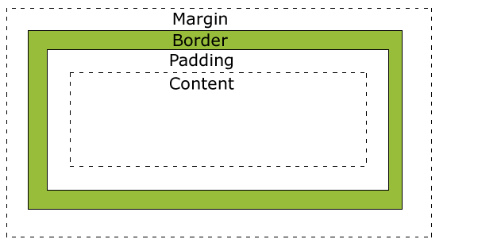
SEW
CSS3——盒子的概念
CSS 指层叠样式表 (Cascading Style Sheets)

Slide 28
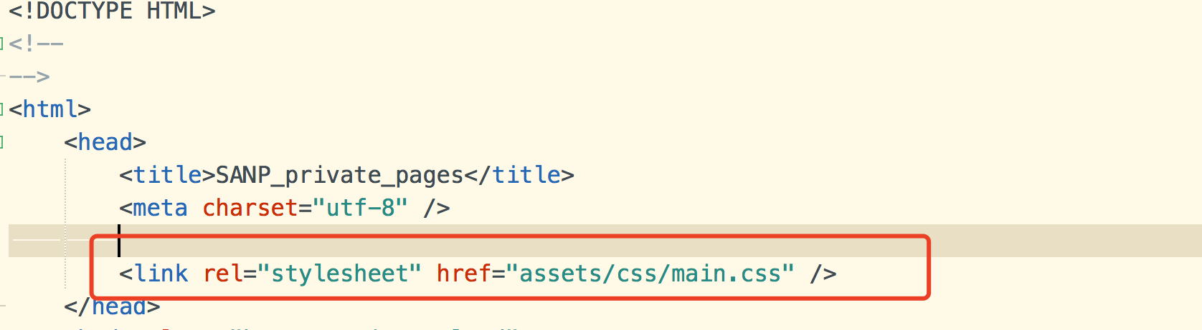
SEW
涉及到样式的修改，一般把格式另存在一个文档里
如：assets/css/main.css/

Slide 29
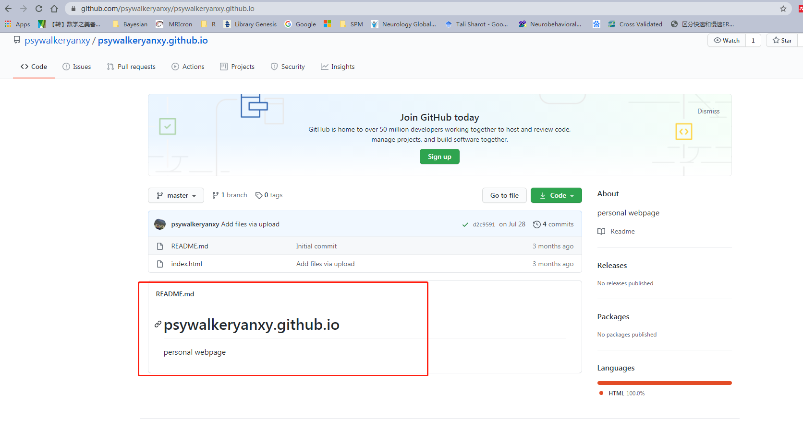
站点部署——让你的网页公开出来
SEW
方法一：Github

Slide 30
站点部署——让你的网页公开出来
SEW
方法二：租阿里云/腾讯云的服务器，安装部署web环境
详细步骤见：站点部署教程.docx

Slide 31
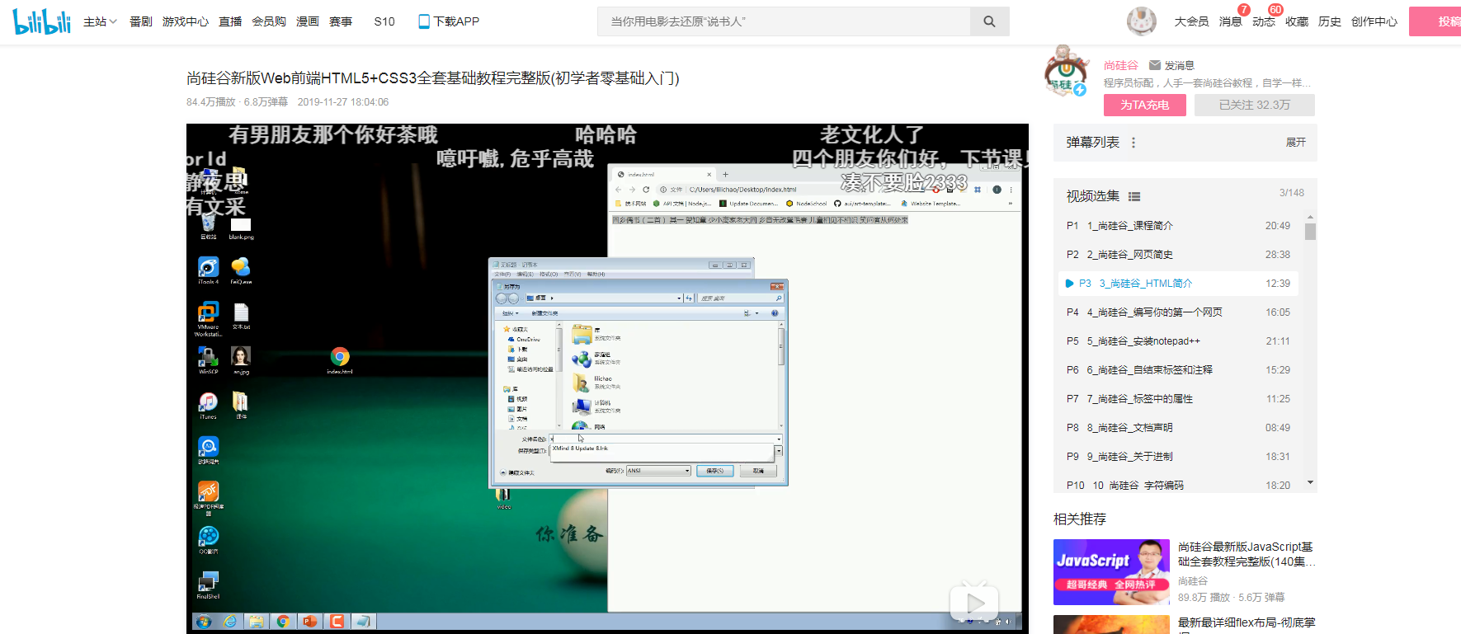
学习材料
SEW
B站 尚硅谷

Slide 32
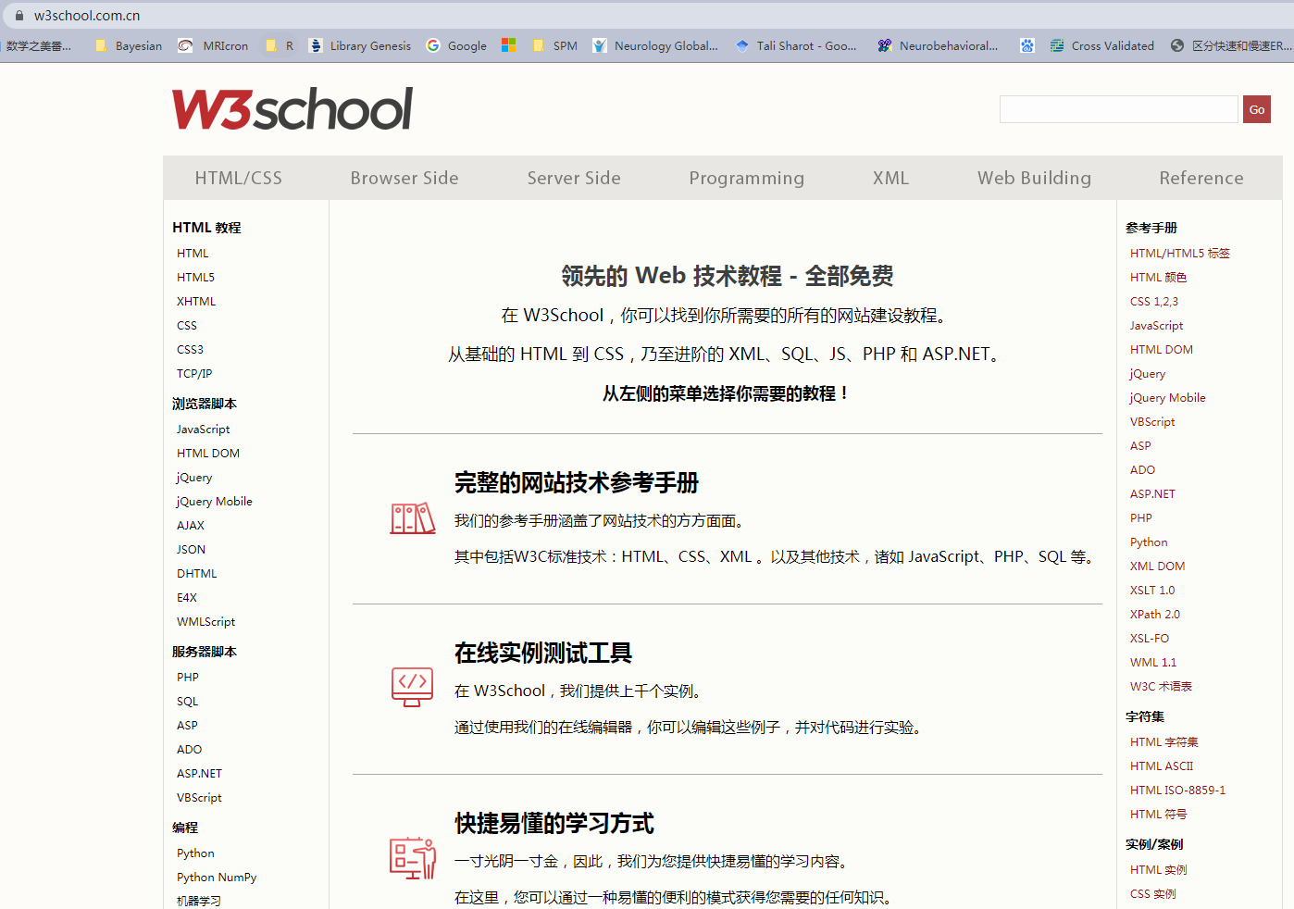
学习材料
SEW
https://www.w3school.com.cn/

Slide 33
SEW
如果没有那么多时间学这些，咋整？

Slide 34
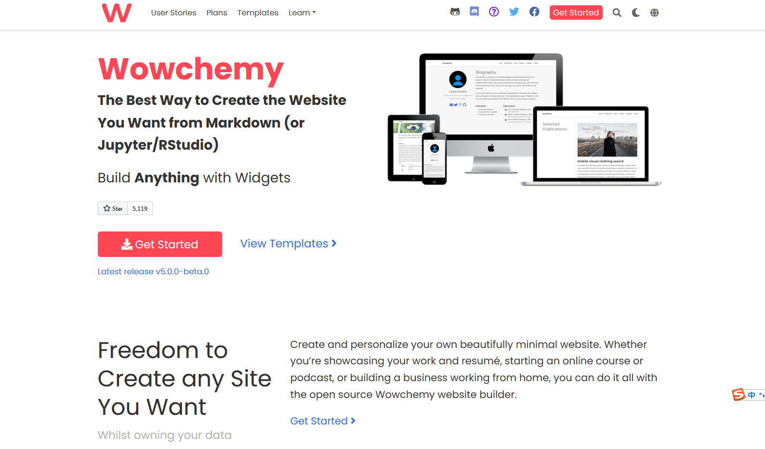
半DIY 的一种方式
https://wowchemy.com/
SEW

Slide 35
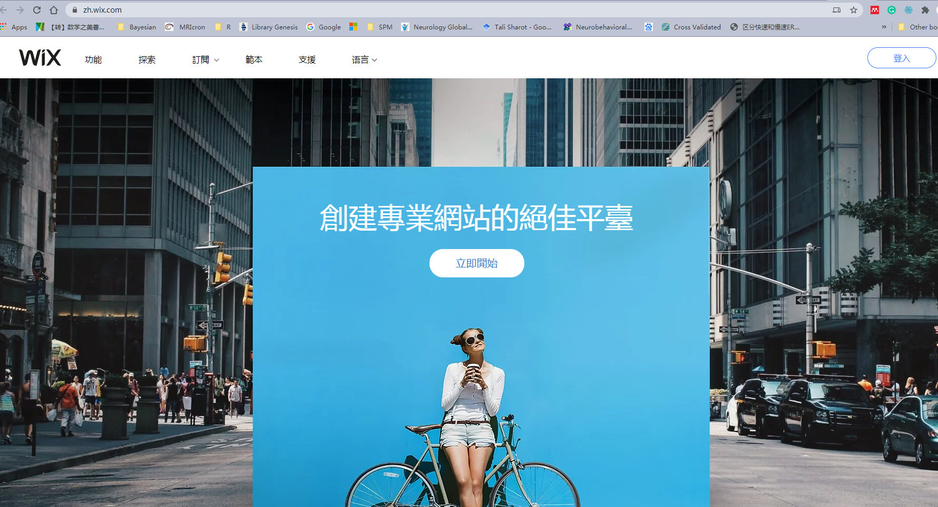
半DIY 的一种方式
https://zh.wix.com/
SEW

